Slide 1
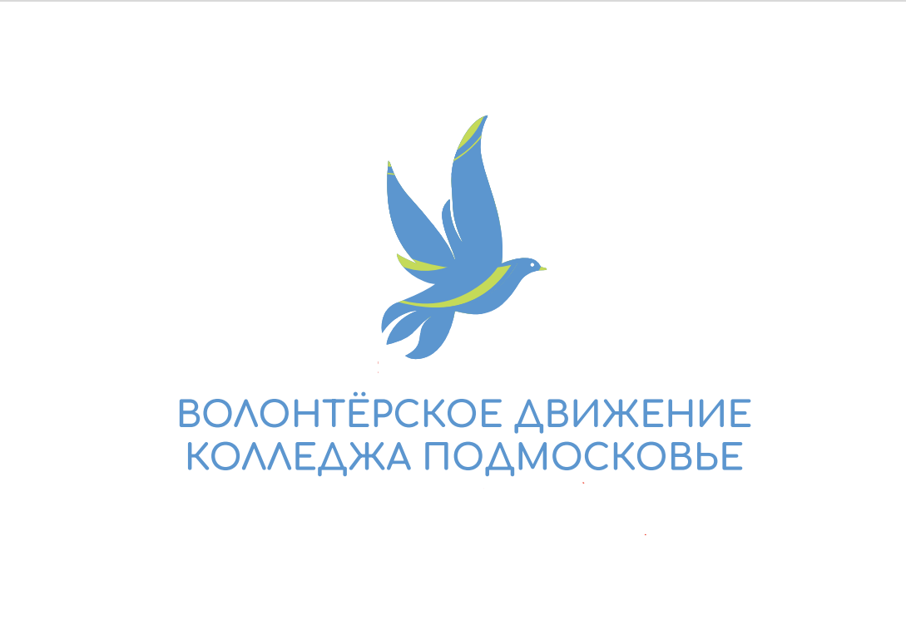


Slide 2
Волонтерское движение развивается в ГБПОУ МО «Колледж «Подмосковье»
с 2015 года

Slide 3






3000
обучающихся прошли
обучение на сайте DOBRO.RU
2 тонны
гуманитарной помощи #МЫВМЕСТЕ было собрано обучающимися и сотрудниками колледжа
5000
обучающихся и их родителей, сотрудников и преподавателей колледжа приняли участие в различных благотворительных акциях
11
печек-буржуек создали своими руками волонтёры колледжа для бойцов на фронт
3 000
учебников собрано для подшефной организации Новоазовский индустриальный техникум
5 00кг
канцелярских товаров было собрано для подшефной организации Новоазовский индустриальный техникум

Slide 4
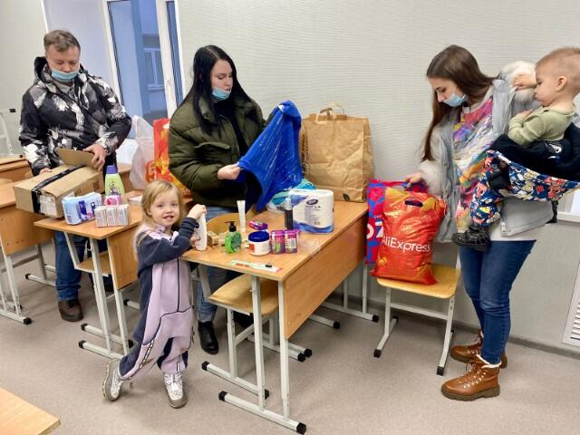
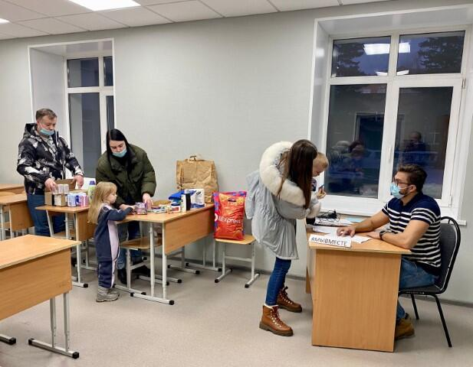
Пункт сбора гуманитарной помощи
#МЫВМЕСТЕ на базе колледжа

Slide 5
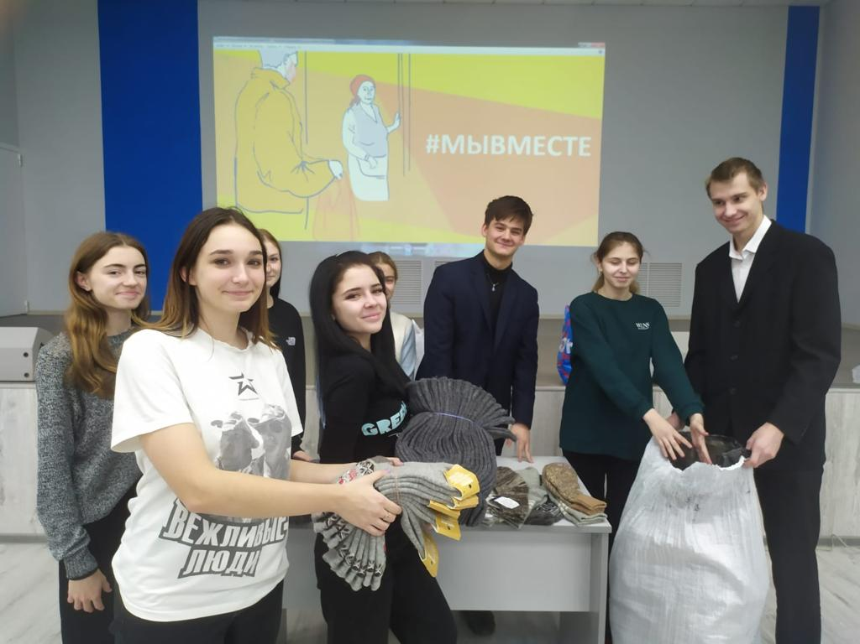
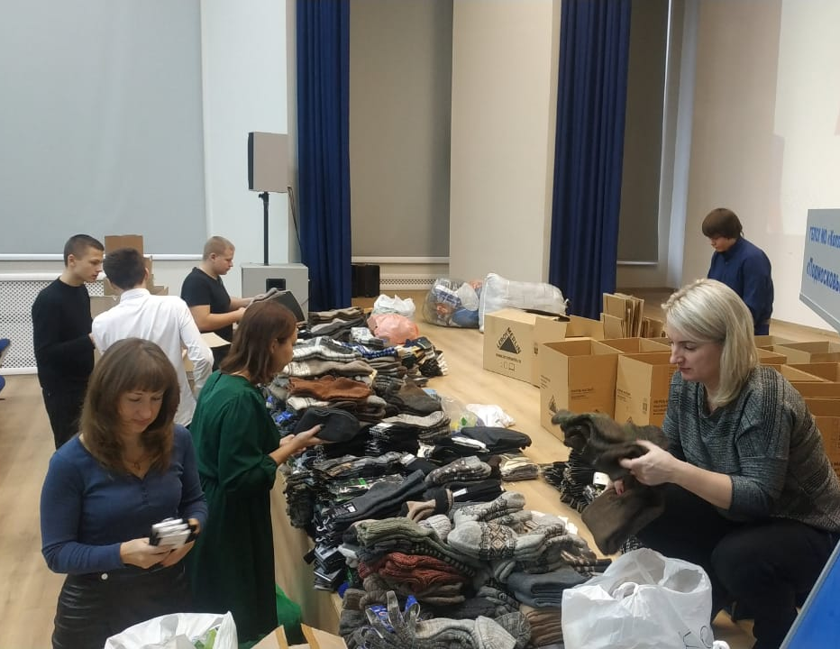
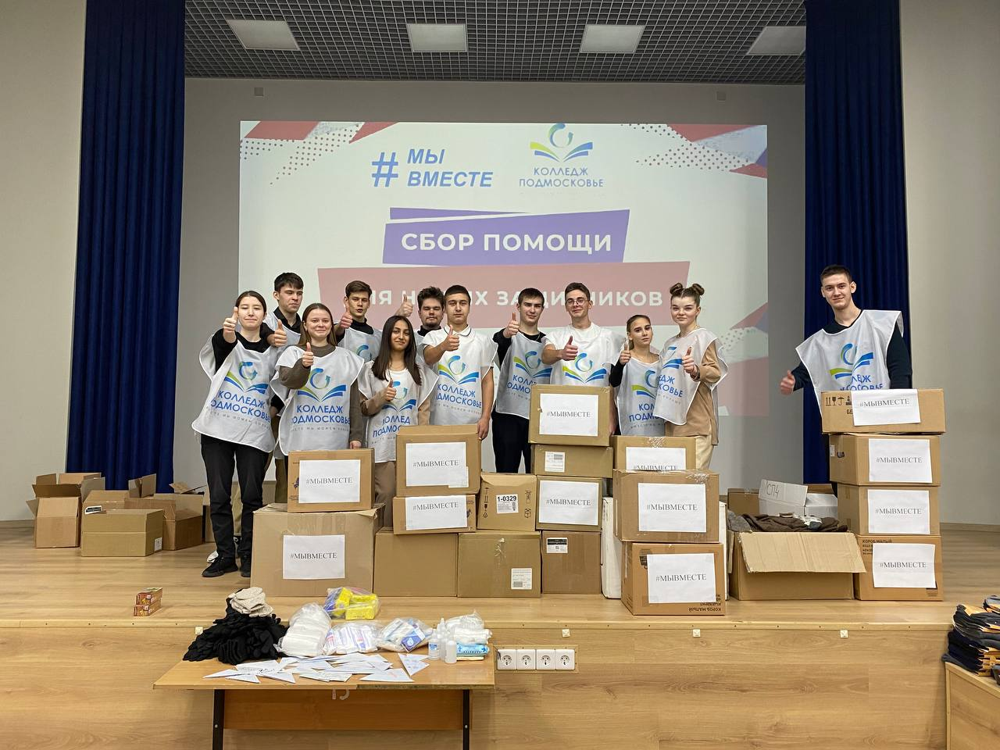
Благотворительная акция собрано более 2500 пар носков, теплые вещи-перчатки, термобелье, свитера, шапки, балаклавы и медикаменты

Slide 6
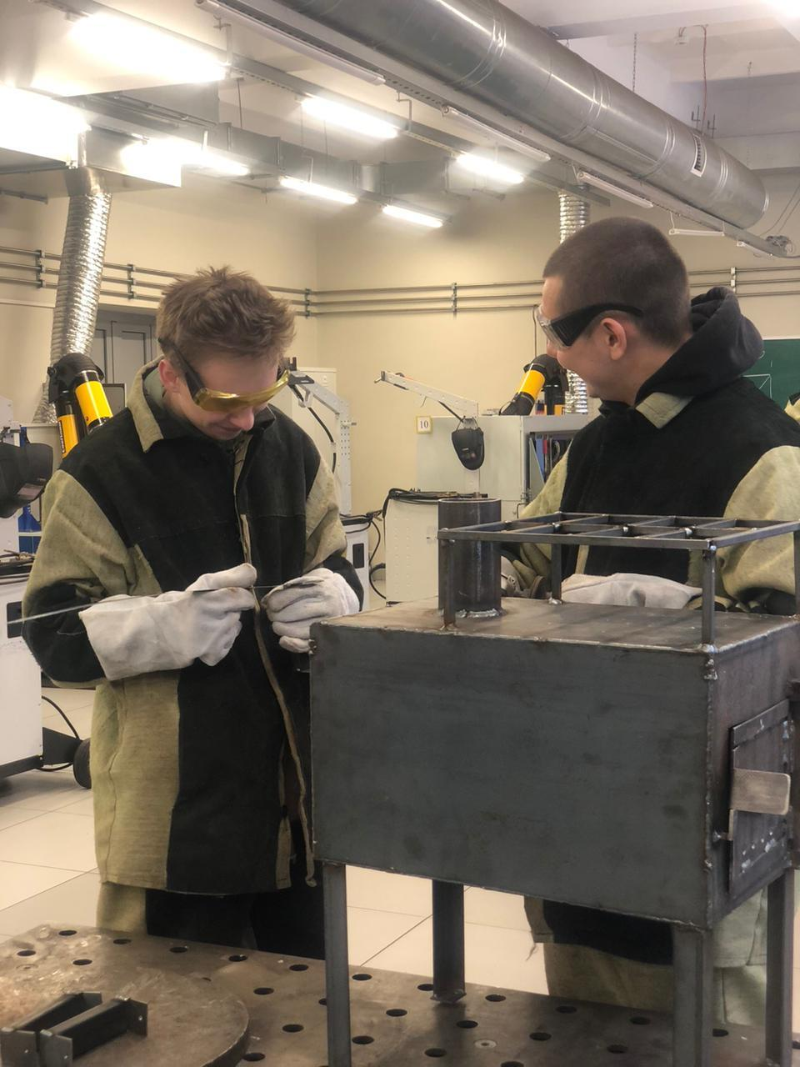
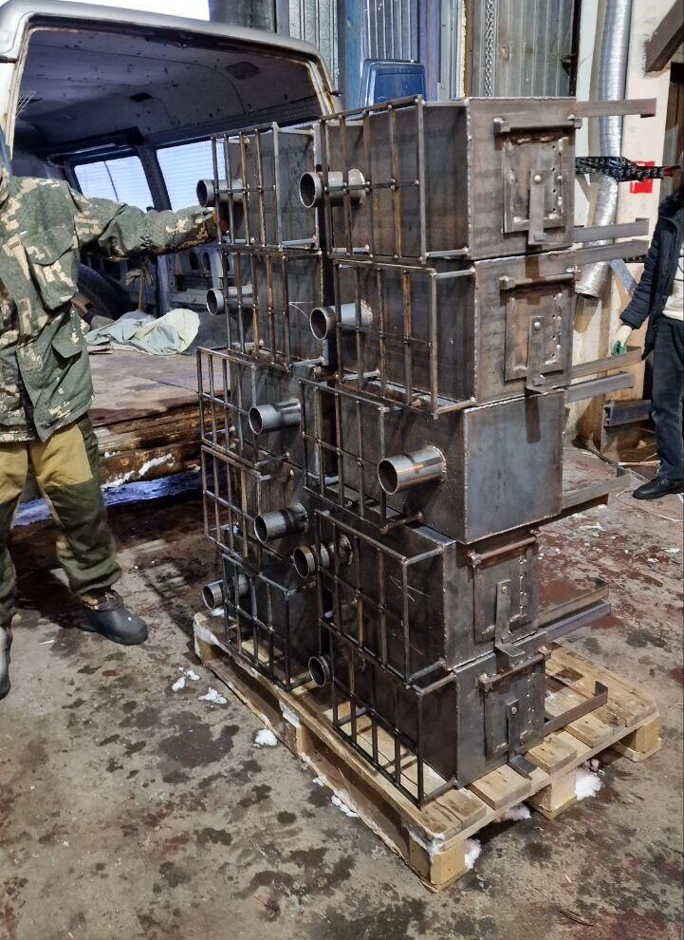
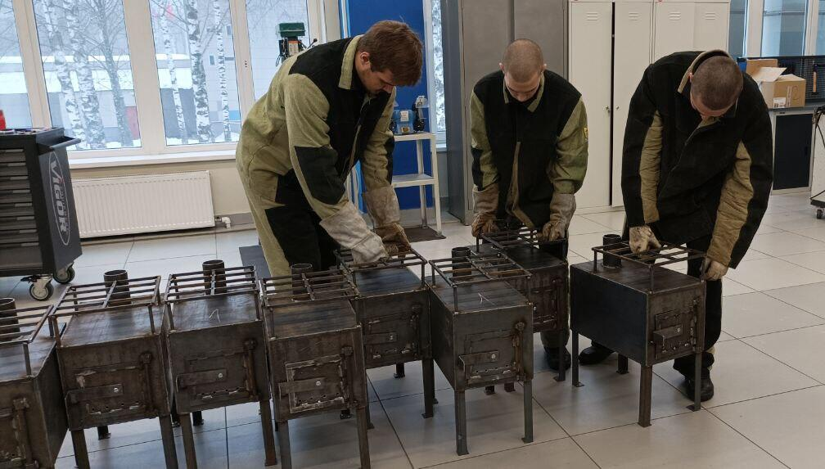
Печки-буржуйки для бойцов на фронт

Slide 7
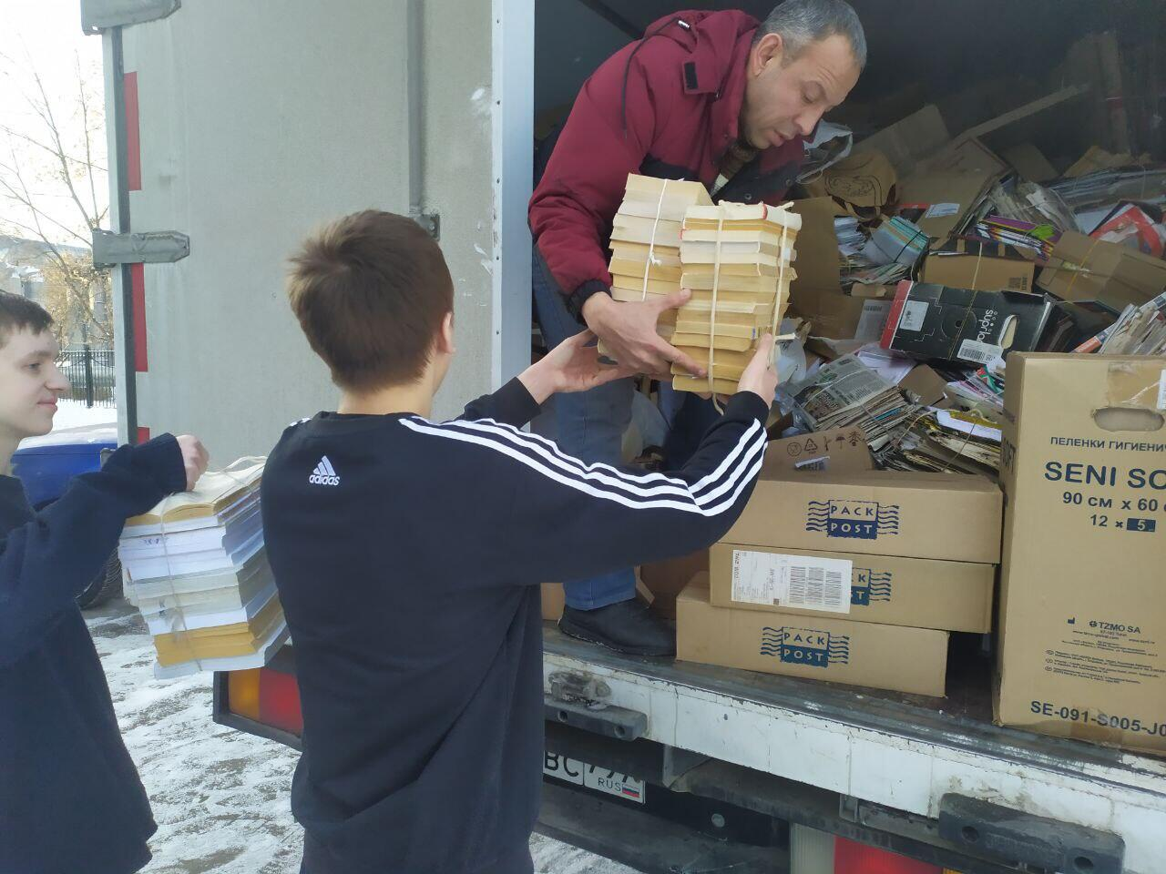
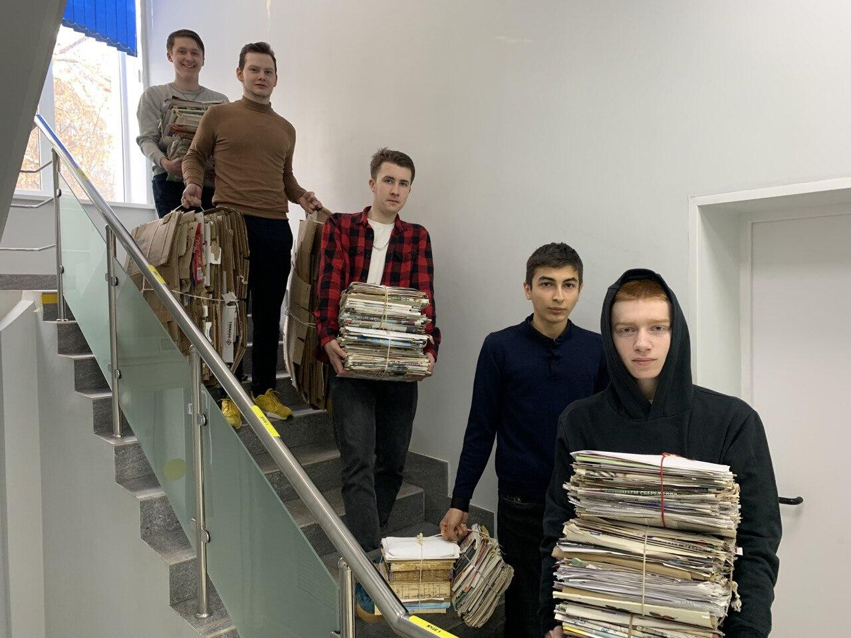
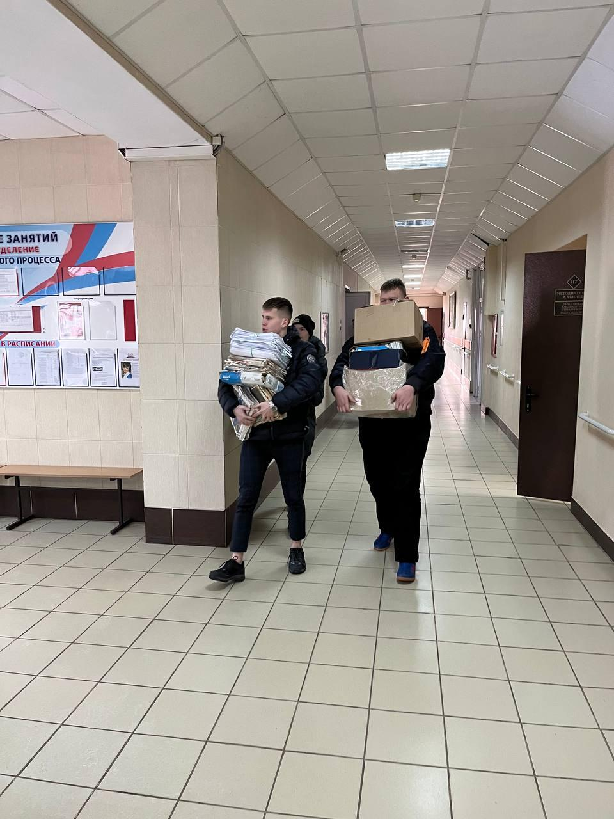
Было собрано более 3 тонн макулатуры
Региональная экологическая акция
«С пользой для Родины»
средства переданы в благотворительный фонд для приобретения необходимого оборудования военнослужащим СВО

Slide 8
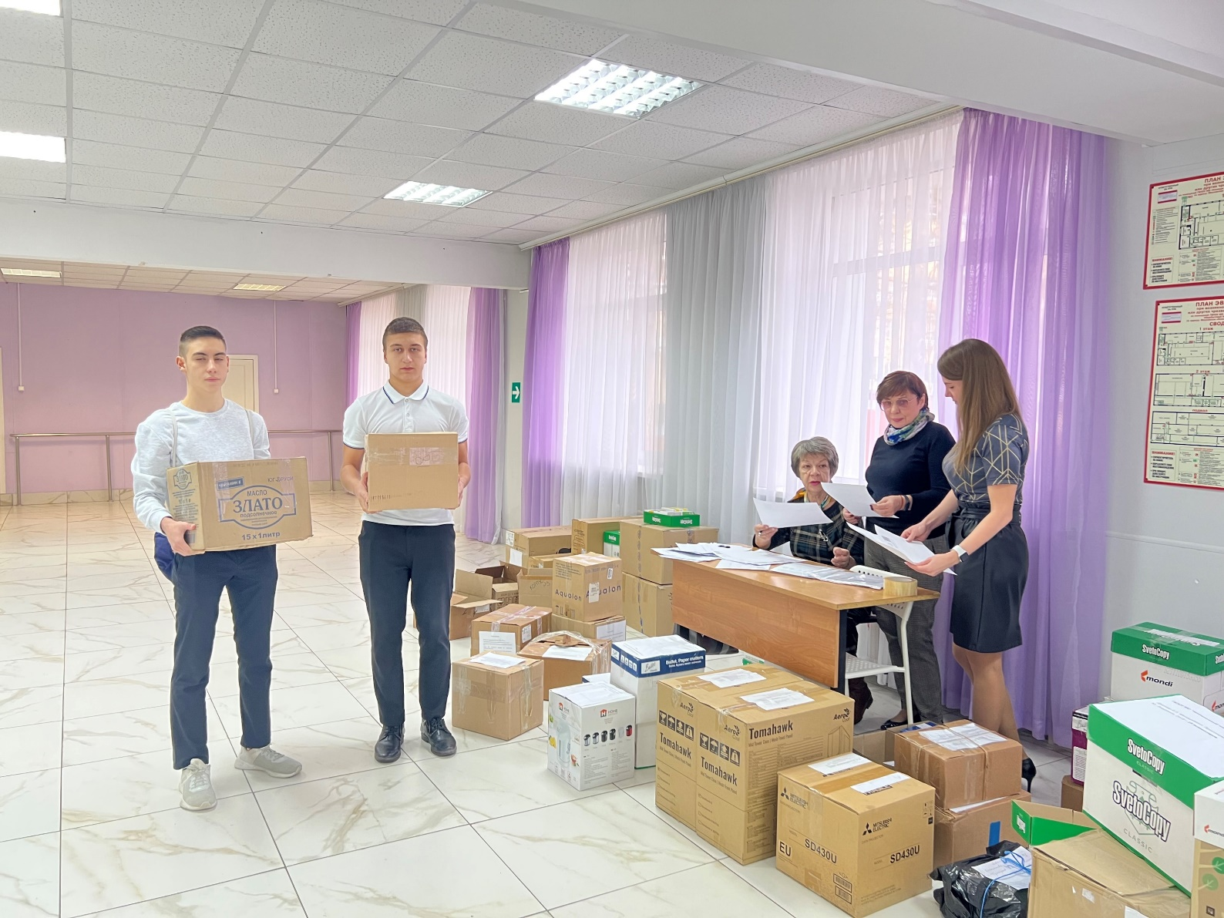
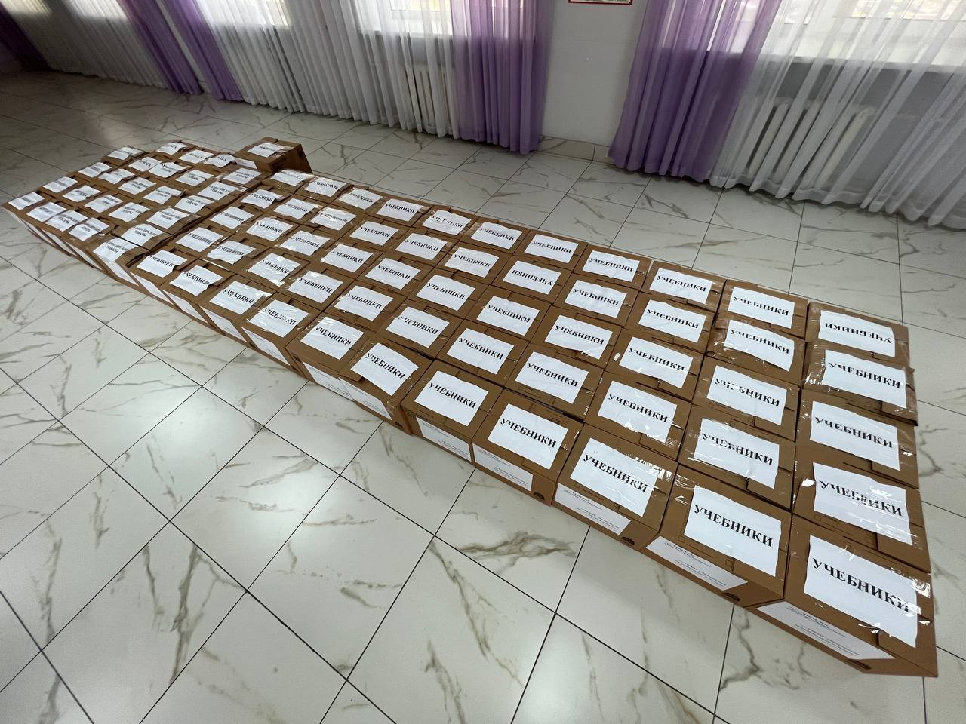
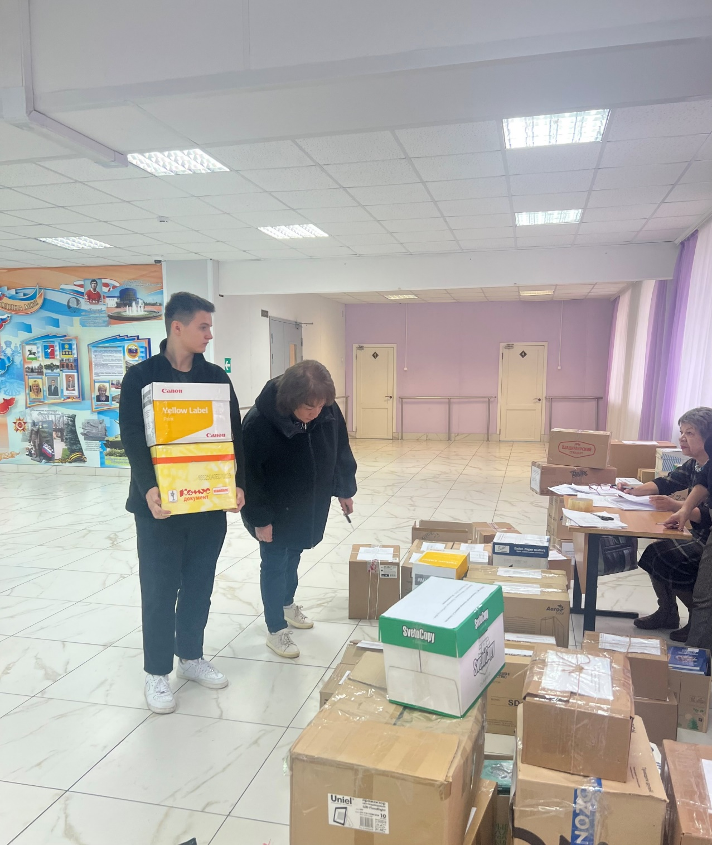
Площадка сбора учебников и канцелярских товаров для подшефного Новоазавского индустриального техникума
Собрано более 3000 учебников
Собрано более 500 кг канцелярии

Slide 9
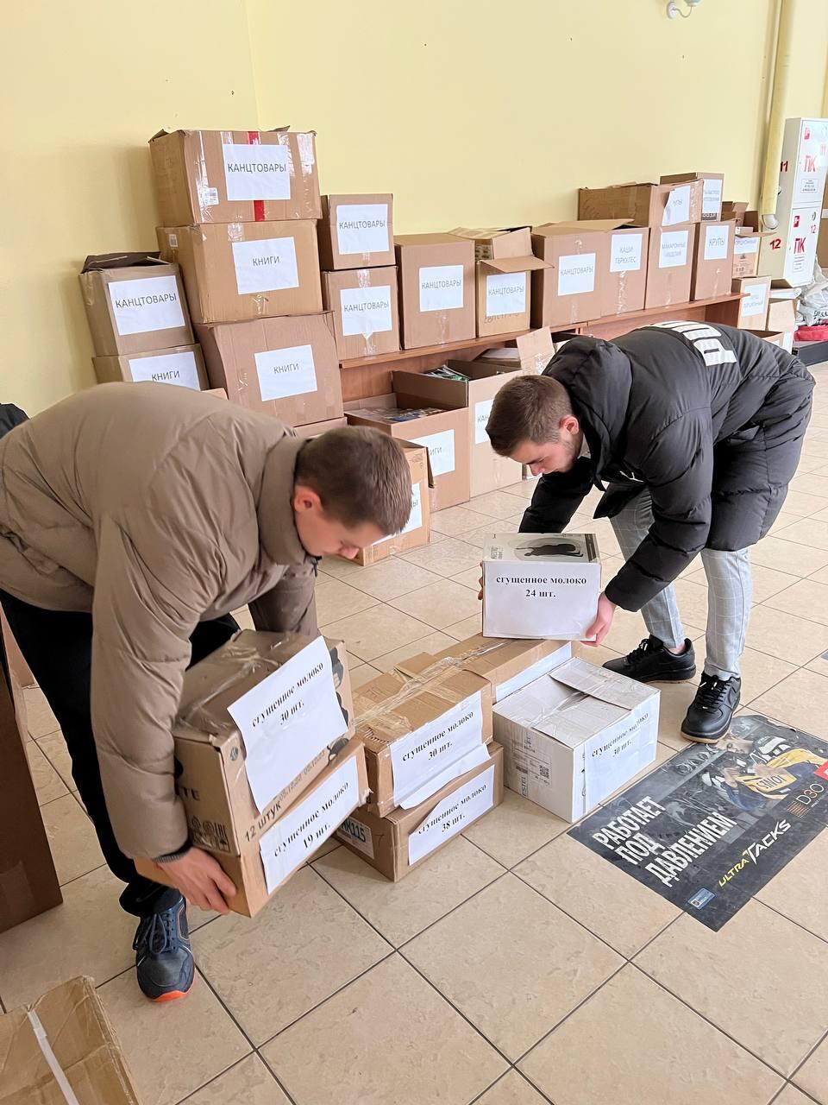
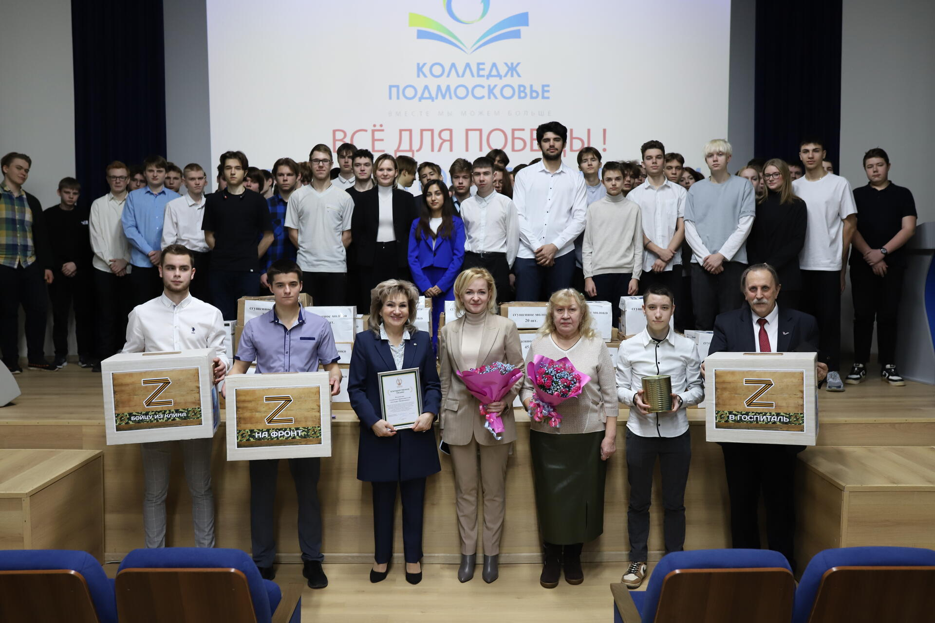
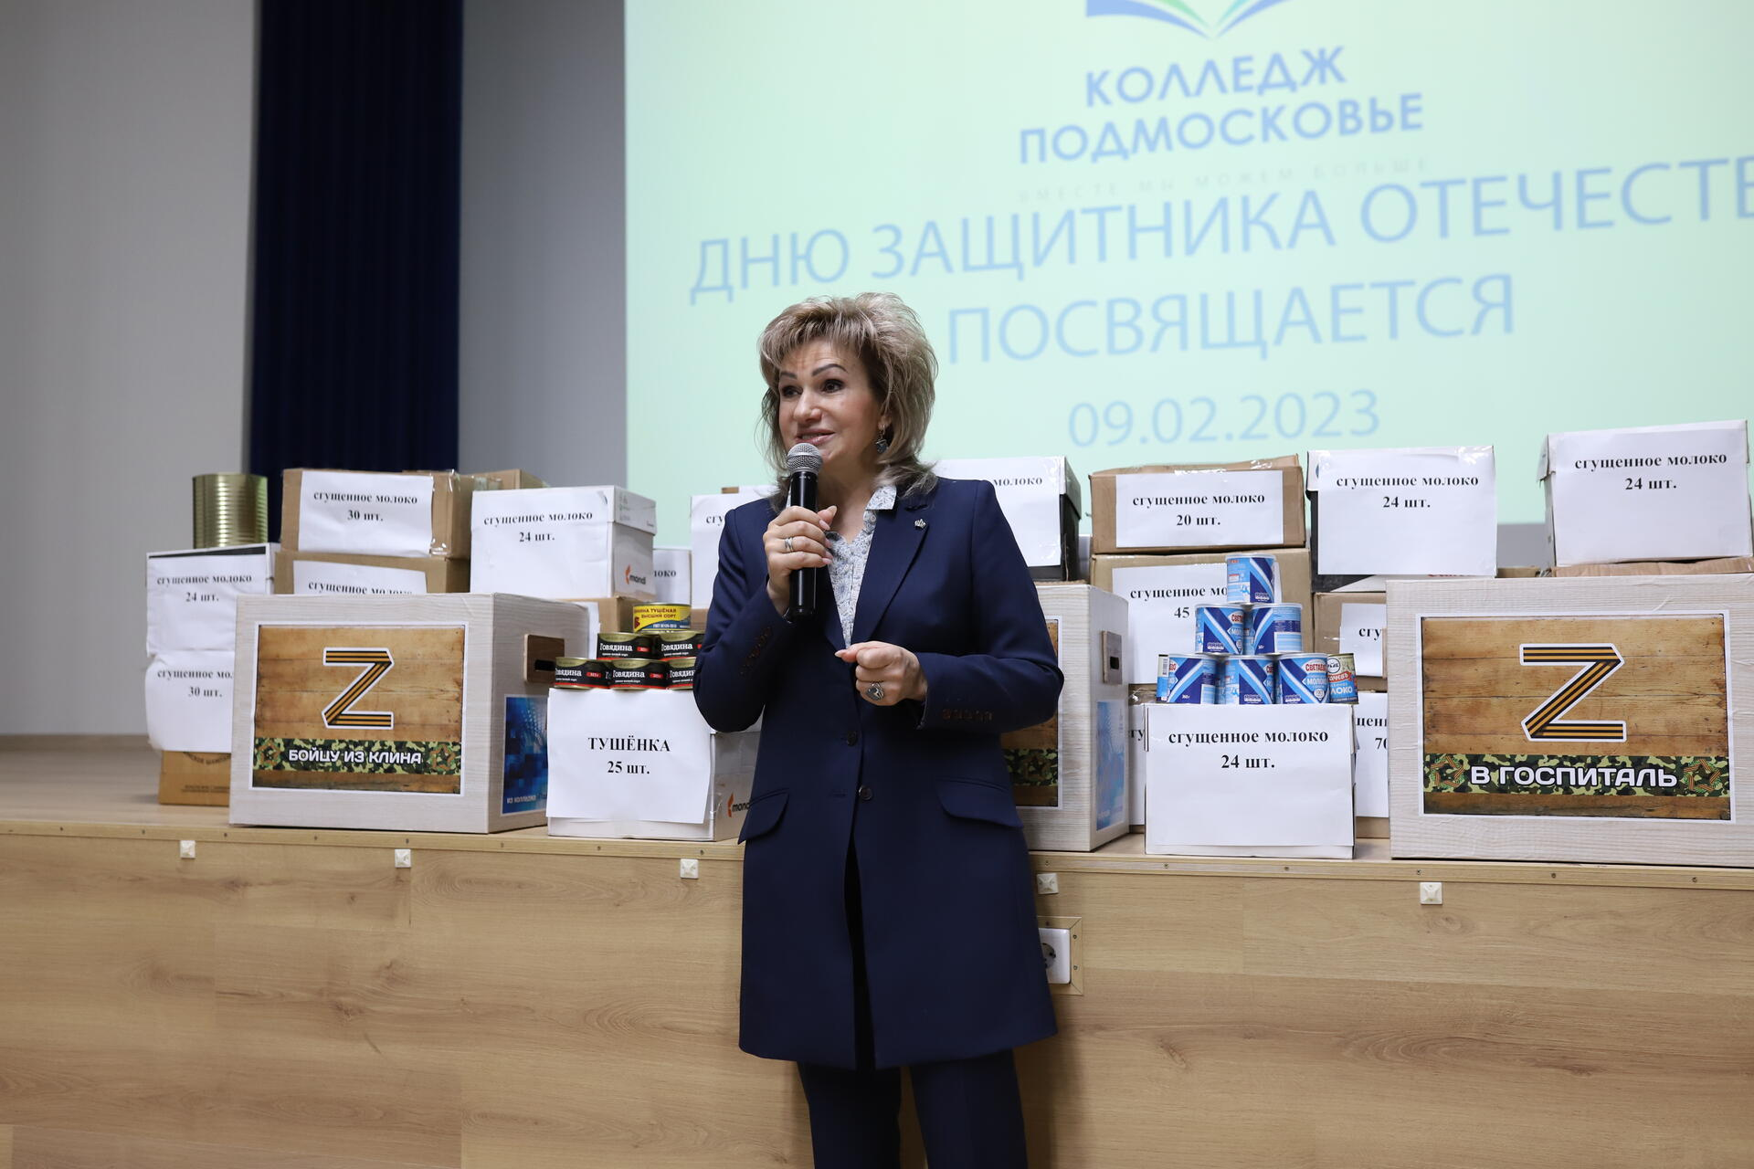
посылки и письма участникам специальной военной операции, посвященные предстоящему празднику «Дню защитника Отечества»

Slide 10

Спасибо за внимание!

